Slide 1

TRADUTTORI GIURIDICI FRA LINGUA E DIRITTO:
QUALE FORMAZIONE?
Milano, 24 maggio 2018
Competenza e professionalità
del traduttore giuridico
Germana Amaldi
Traduttrice e Consulente Tecnico del Tribunale di Milano
Presidente Comitato Tecnico-Scientifico ANITI

Slide 2
Cosa si intende per traduttore giuridico?
Professionista con particolari competenze nella traduzione di testi giuridici
Padronanza di concetti e terminologia di diritto, economia e finanza del paese della lingua sorgente e target
Ottima padronanza della lingua da e verso la quale traducono

Slide 3
Come si diventa traduttore giuridico?
Sino agli Anni 90:
Esperienze lavorative presso studi legali internazionali
Oggi:
Master e corsi universitari
Moduli ad hoc presso le università
Seminari di specializzazione

Slide 4
Quali sono le competenze di un traduttore giuridico?
Conoscenza delle normative e dei sistemi giuridici dei paesi dalla cui lingua o verso la cui lingua traduciamo, acquisite sul campo o attraverso corsi specifici
Conoscenze in materia di diritto e di contabilità
Rispetto dei requisiti della norma UNI 11591:2015 per traduttori giuridici/giudiziari e della Carta dei Servizi della CCIA

Slide 5
Norma UNI 11591:2015
Ha stilato le caratteristiche e i requisiti delle varie tipologie di traduttore e interprete, tra cui il traduttore giuridico/giudiziario
Redatta dal Gruppo di Lavoro GL8, dove il numero 8 sta per l’ottava professione per la quale vige una norma per la certificazione. Al GL8 hanno partecipato tutte le associazioni di traduttori e interpreti, tra cui ANITI
Oltre ai requisiti previsti per le altre categorie di traduttori, di carattere generale (conoscenze, abilità e competenze), il traduttore giudico deve essere in grado di trasporre per iscritto testi di tipo settoriale da una lingua di partenza a una di arrivo
Elemento differenziante e professionalizzante è quindi la competenza di produrre, a partire da un testo scritto di tipo settoriale, un testo equivalente dal punto di vista funzionale e semantico in una lingua diversa
La Norma UNI prevede, anche per il traduttore giuridico, l’obbligo di sapere utilizzare le tecnologie informatiche per la traduzione assistita (i cosiddetti CAT tools, Computer Assisted Translation) nella fase di traduzione e l’utilizzo e aggiornamento delle memorie di traduzione fornite dal committente o create dal traduttore

Slide 6
Risorse utili
  Dizionario Giuridico – F. De Franchis – Ed. Giuffré
  Dizionario Giurieconomico – G. Gorruso, F. Del Giudice – Ed. Simone
  Dizionario di inglese legale applicato – S. De Palma – Ed. Filodiritto
  Dizionario giuridico inglese-italiano – Igino Schraffl – Ed. Giuffré
  Dizionario esplicativo di inglese giuridico – G. Villa – Ed. Giuffré
  Iate – InterActive Terminology - http://iate.europa.eu/switchLang.do?success=mainPage&lang=it
  Reverso Context – www.context.reverso.net
  Linguee – www.linguee.it
  Wordreference – www.wordreference.com
  Centre de traduction et de documentation juridiques - http://ctdj.ca/le-ctdj/
  Dizionario giuridico IT-FR-IT – G. Tortora – Ed. Giuffré
  L’Economie et les Affaires – Annie Le Bris – Ed. Zanichelli

Slide 7
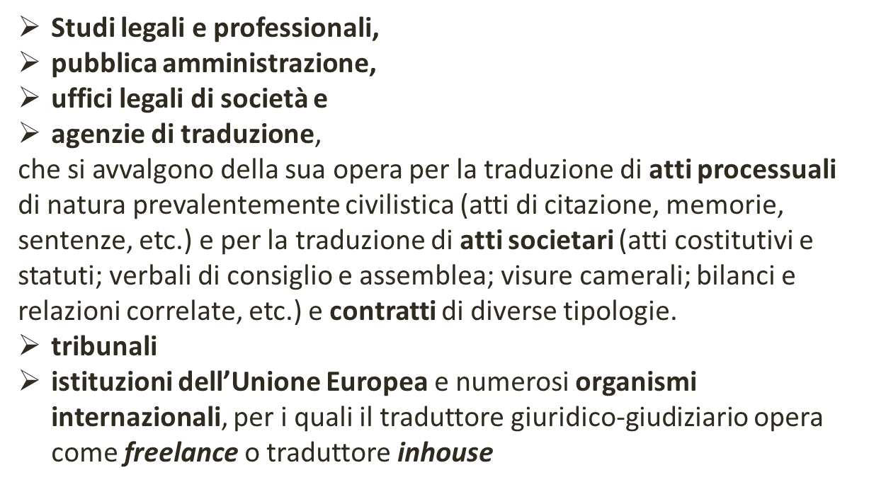
I committenti del traduttore giuridico

Slide 8
Asseverazione e legalizzazione
Asseverazione:
Il traduttore giura dinanzi a un pubblico ufficiale di avere “fedelmente tradotto al solo scopo di far conoscere la verità” mediante compilazione dell’apposito verbale di giuramento.
I Tribunali italiani non hanno istruzioni unanimi dal Ministero
Legalizzazione:
Se il documento tradotto deve essere inviato all’estero la firma del funzionario che ha ricevuto il nostro giuramento quali traduttori deve essere certificata dalla Procura della Repubblica mediante Legalizzazione o Apostille, oppure dalla rappresentanza diplomatica o consolare del paese di destinazione. I tempi tecnici richiesti dalla Procura di Milano sono tre giorni lavorativi. Alcune tipologie di documenti possono essere legalizzate dalla Prefettura.
Non è possibile asseverare un testo tradotto tra due lingue diverse dall’italiano. In tal caso, la traduzione deve essere verso l’italiano e quindi verso l’altra lingua.

Slide 9
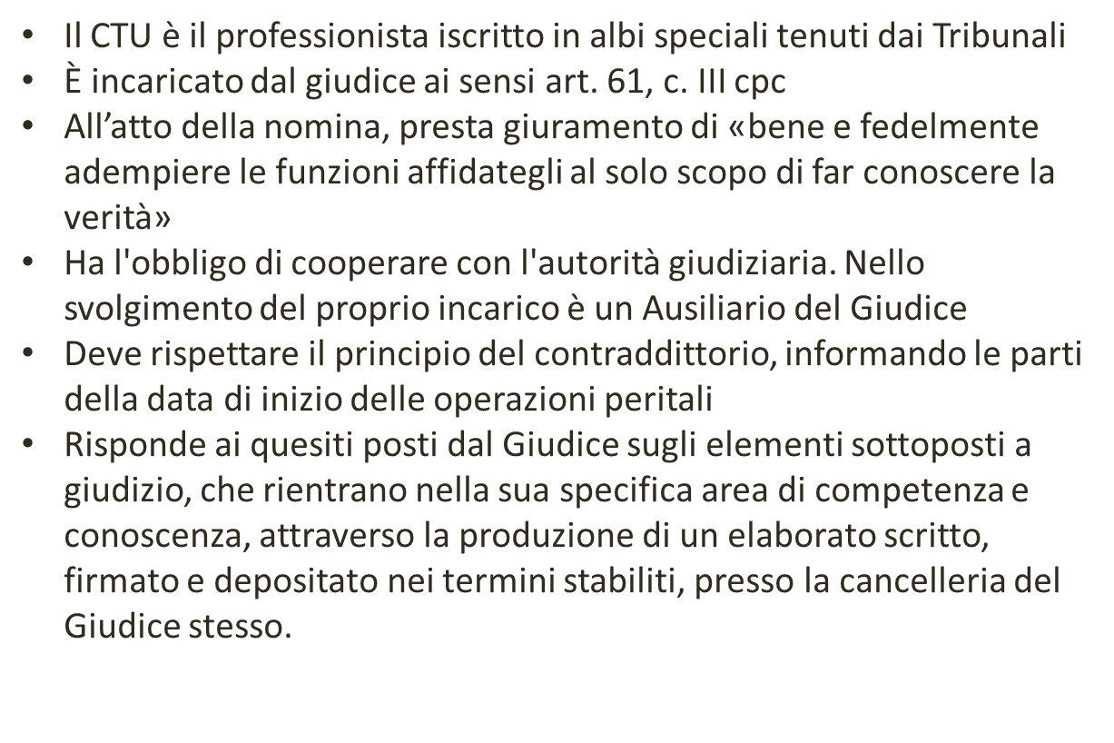
IL CTU

Slide 10
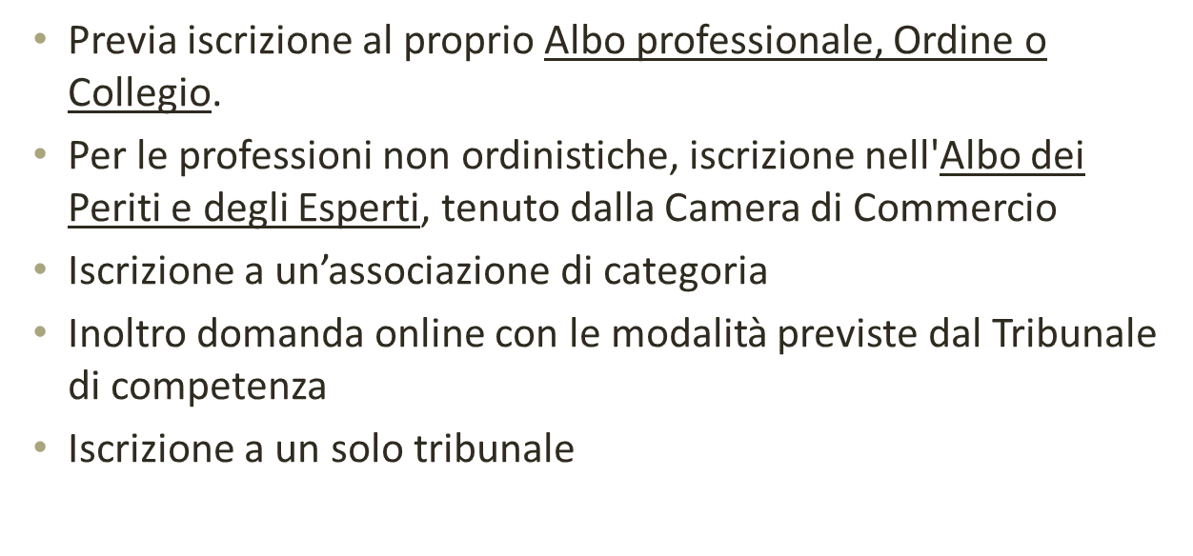
Iscrizione all’Albo dei CTU

Slide 11
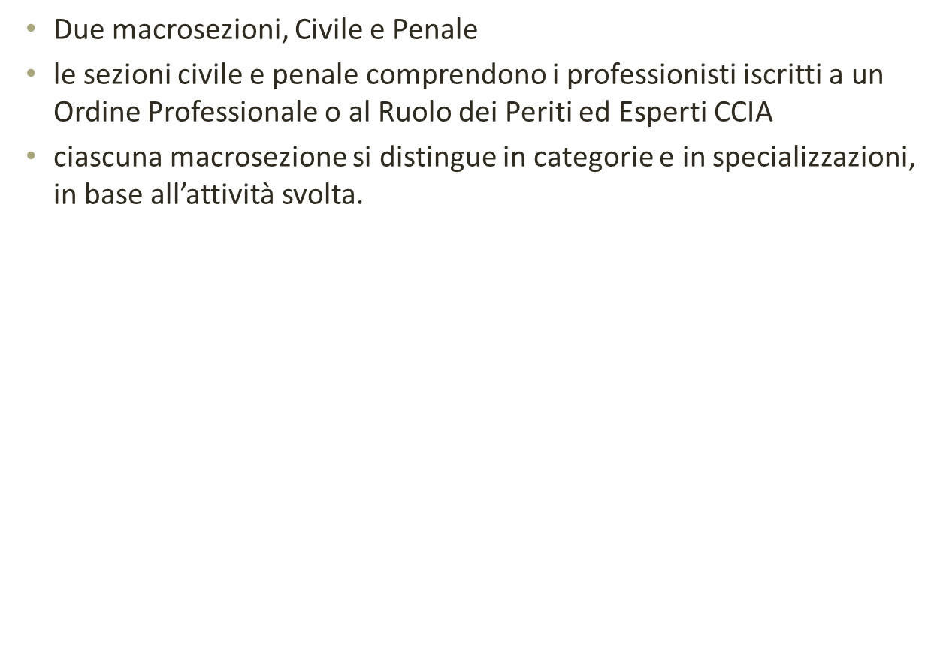
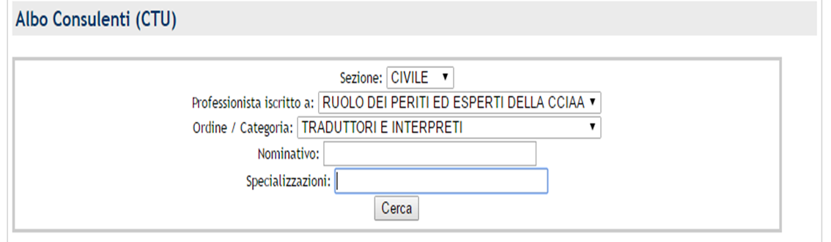
L’Albo dei CTU
Il Tribunale vaglia periodicamente le domande d’iscrizione e, se riscontrate ben supportate, rilascia l’attestato di ammissione quale Consulente Tecnico d’Ufficio. In quel momento viene effettuata l’iscrizione nell’Albo ed è quindi possibile essere chiamati per l’assegnazione di un incarico.

Slide 12
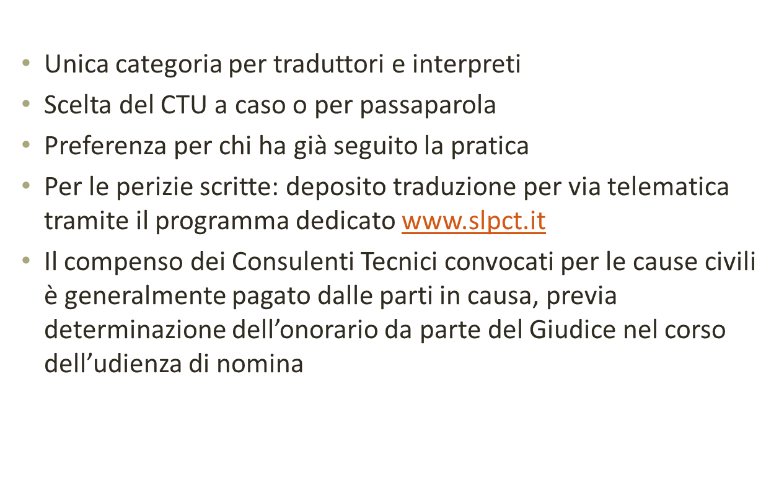
Il CTU traduttore/interprete

Slide 13
La normativa pertinente
La normativa che regola l’ammissione all’Albo dei CTU dei consulenti tecnici, le modalità del loro incarico e le eventuali sanzioni e cancellazioni è contenuta nelle disposizioni dell’art. 61 cpc e dalle disposizioni di attuazione del codice di procedura civile, in particolare agli artt. 13 (Albo dei consulenti del giudice), 14 (Formazione dell’albo), 15 (Iscrizione all’albo), 16 (Domande d’iscrizione), 17 (Informazioni), 18 (Revisione dell’albo), 19 (Disciplina), 20 - 21 (Sanzioni disciplinari e procedimento), 22 (Distribuzione degli incarichi) e 23 (Vigilanza sulla distribuzione degli incarichi).

Slide 14
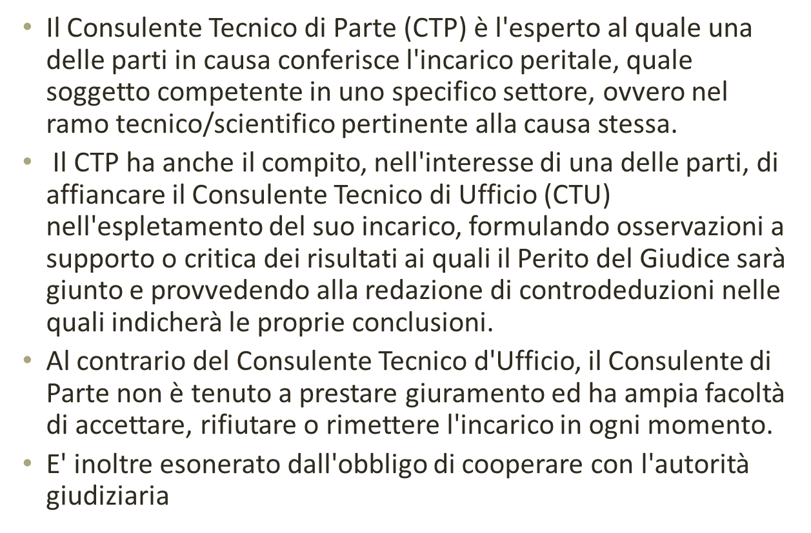
Il CTP

Slide 15
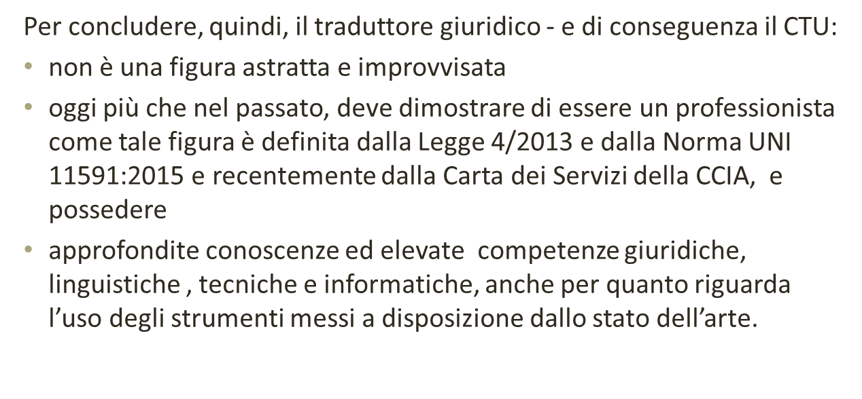
Conclusione
Germana Amaldi
Traduttrice e Consulente Tecnico del Tribunale di Milano
Presidente Comitato Tecnico-Scientifico ANITI

